Slide 1
数据包队列管理实验
武庆华
wuqinghua@ict.ac.cn

Slide 2







问题背景
Movie
Online Game
今天这网真差，总是跳ping
这网挺好的啊，1080p视频都不卡

Slide 3
提纲
数据包队列
  为什么要有数据包队列？
  数据包队列大小设置
  数据包队列过大或过小引起的问题
BufferBloat问题
  BufferBloat问题现象与解决思路
  数据包队列管理机制
BufferBloat实验

Slide 4


数据包队列
Routing table
Router
Table Lookup
Queue Mgmt
抽象成
Packet In
Packet Out
FIB
Switch
Buffer
MAC Learning
数据包队列是网络中间设备中最关键的部分之一
  其大小、管理机制等很大程度上影响了网络性能
注：下文在不引起歧义的情况下，用数据包队列/队列表示Buffer

Slide 5
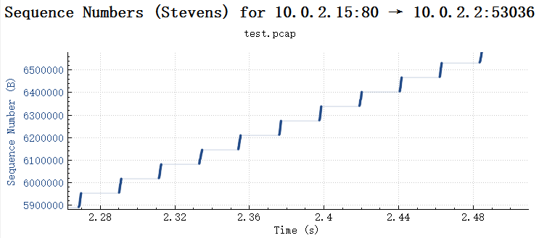
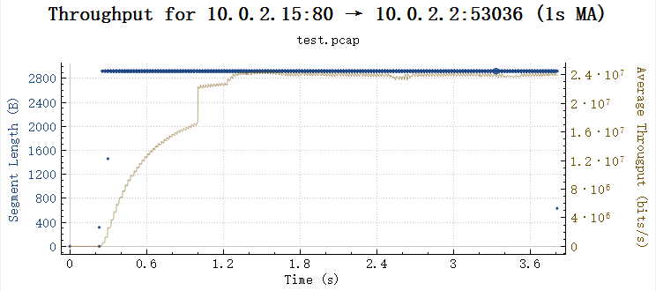

为什么需要数据包队列？
突发流量 (Burst)
瓶颈链路
ToR Switch
Core Switch
10 GE
1 GE
Packet Drops

Slide 6
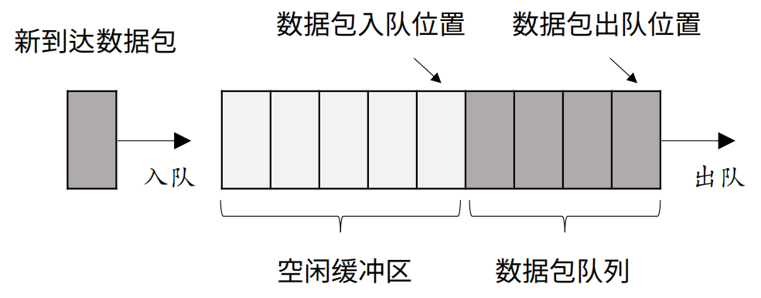
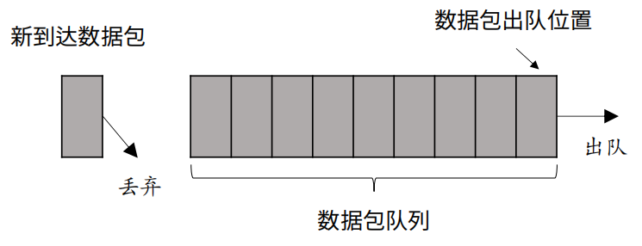
数据包队列如何工作？
调度：先进先出
(First In, First Out)
管理：尾部丢弃
(Tail Drop)

Slide 7
数据包队列如何工作？
通常Tail Drop与FIFO组合使用
  最简单的队列管理和调度机制：不需要设置任何参数
  也是目前应用最广泛的：简单意味着可靠
原则:
  中间设备的功能尽可能简单，由端设备负责拥塞控制
其他队列调度机制：
  公平队列，带权重的公平队列等
其他队列管理机制：
  RED, WRED, CoDel, Choke, ......

Slide 8
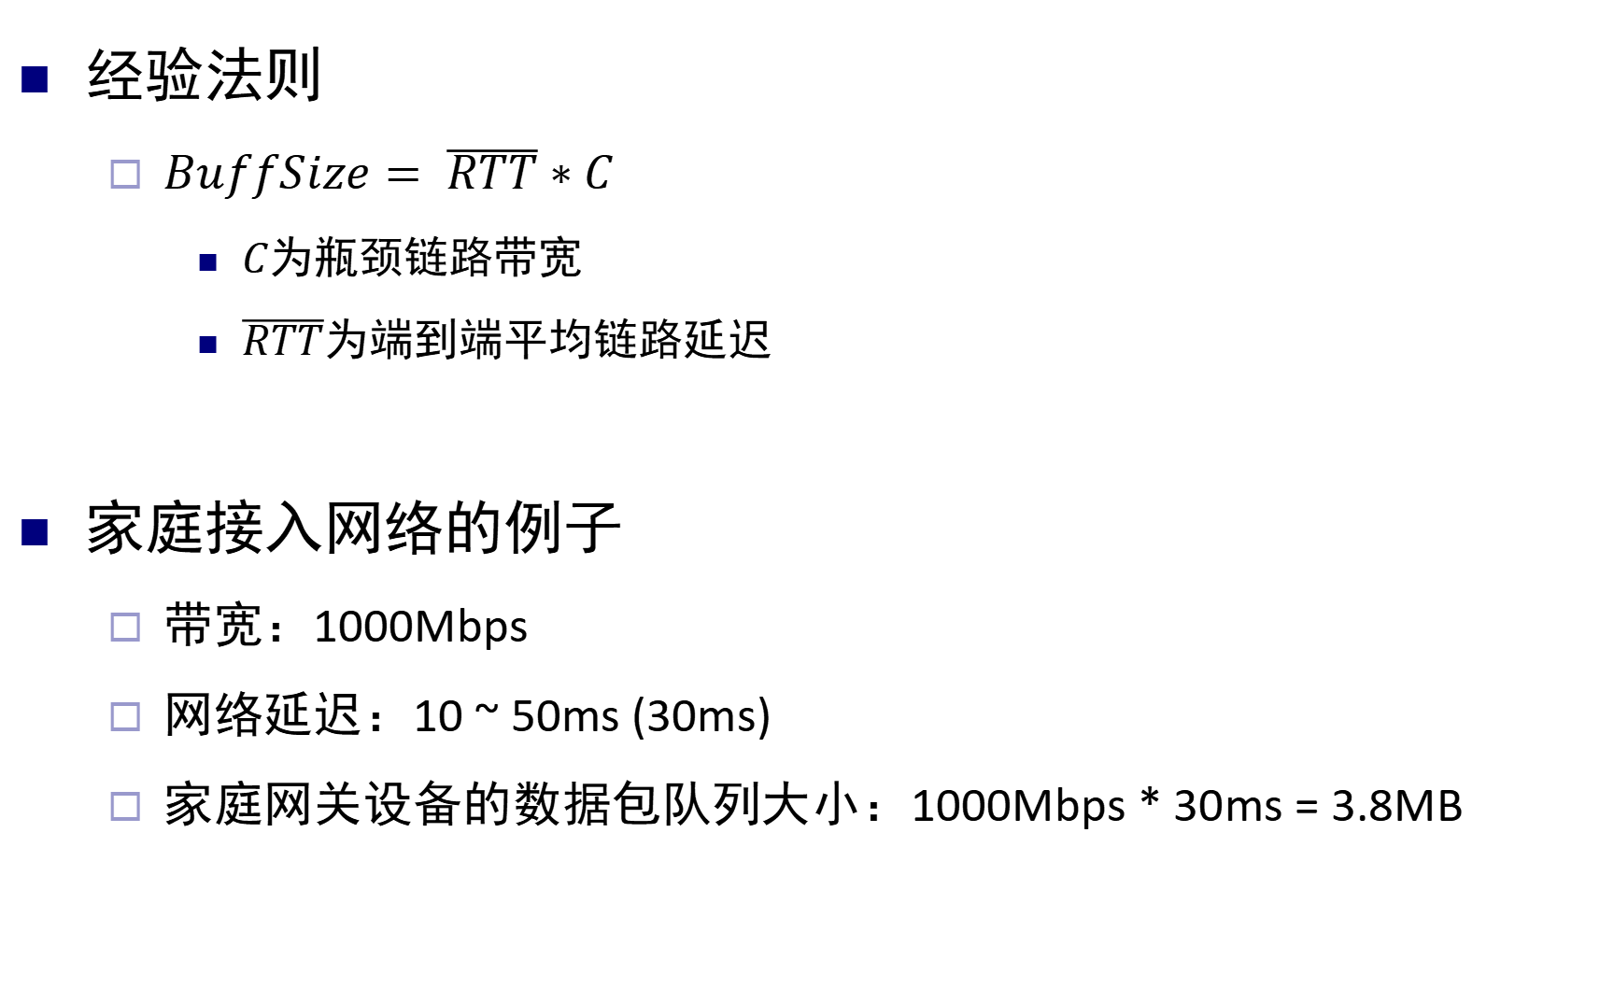
队列应该设置成多大？
经验法则
  $BuffSize= \overline{RTT}∗C$
    $C为$瓶颈链路带宽
    $\overline{RTT}$为端到端平均链路延迟
家庭接入网络的例子
  带宽：1000Mbps
  网络延迟：10 ~ 50ms (30ms)
  家庭网关设备的数据包队列大小：1000Mbps * 30ms = 3.8MB

Slide 9
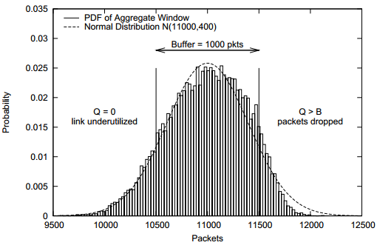
多流环境下的队列大小
假设多条流的数据包到达队列的时间是随机的
所有流的窗口大小之和服从Gaussian分布

Slide 10
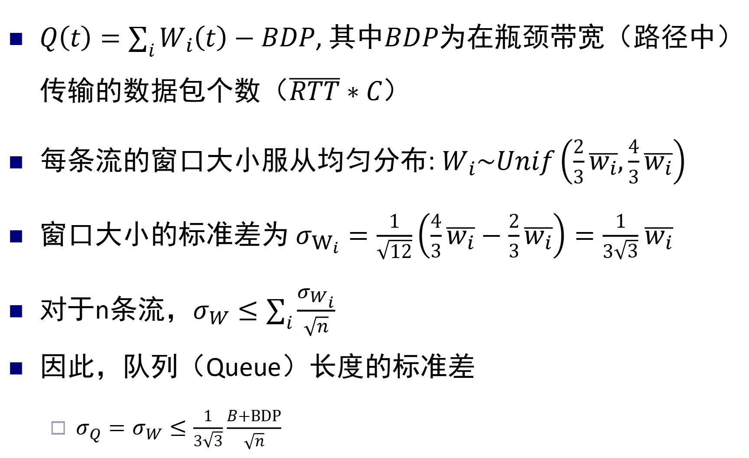
队列大小分析
$Q\left(t\right)=\sum_{i}{W_{i}\left(t\right)−BDP}$, 其中$BDP$为在瓶颈带宽（路径中）传输的数据包个数（$\overline{RTT}∗C$）
每条流的窗口大小服从均匀分布: $W_{i}\sim Unif\left(\frac{2}{3}\overline{w_{i}},\frac{4}{3}\overline{w_{i}}\right)$
窗口大小的标准差为 $σ_{W_{i}}=\frac{1}{\sqrt{12}}\left(\frac{4}{3}\overline{w_{i}}−\frac{2}{3}\overline{w_{i}}\right)=\frac{1}{3\sqrt{3}}$ $\overline{w_{i}}$
对于n条流，$σ_{W}≤\sum_{i}{\frac{σ_{W_{i}}}{\sqrt{n}}}$
因此，队列（Queue）长度的标准差
  $σ_{Q}=σ_{W}≤\frac{1}{3\sqrt{3}}\frac{B+BDP}{\sqrt{n}}$

Slide 11
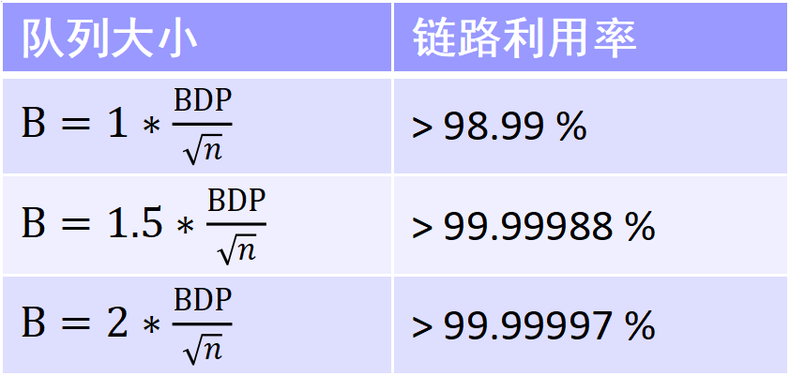
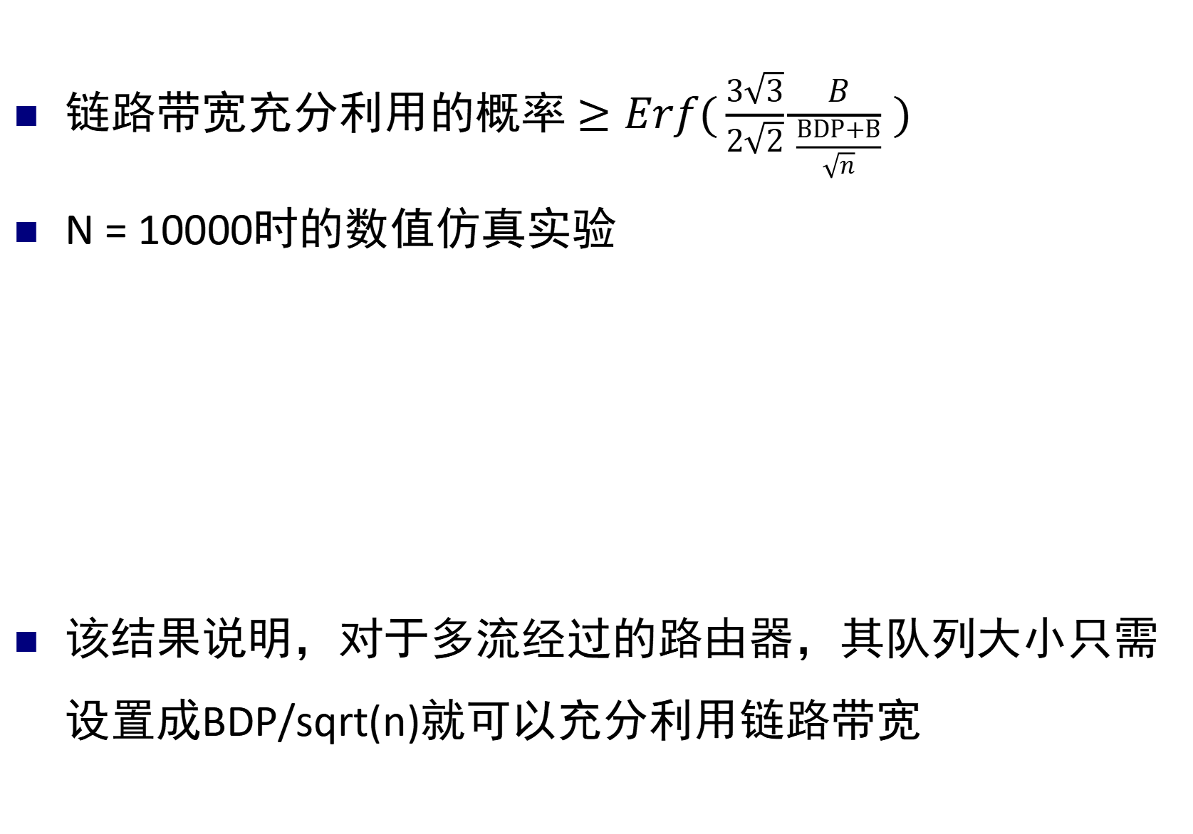
给定队列大小下的链路利用率
链路带宽充分利用的概率 $≥Erf(\frac{3\sqrt{3}}{2\sqrt{2}}\frac{B}{\frac{BDP+B}{\sqrt{n}}})$
N = 10000时的数值仿真实验
该结果说明，对于多流经过的路由器，其队列大小只需设置成BDP/sqrt(n)就可以充分利用链路带宽
队列大小 | 链路利用率
$B=1∗\frac{BDP}{\sqrt{n}}$ | > 98.99 %
$B=1.5∗\frac{BDP}{\sqrt{n}}$ | > 99.99988 %
$B=2∗\frac{BDP}{\sqrt{n}}$ | > 99.99997 %

Slide 12
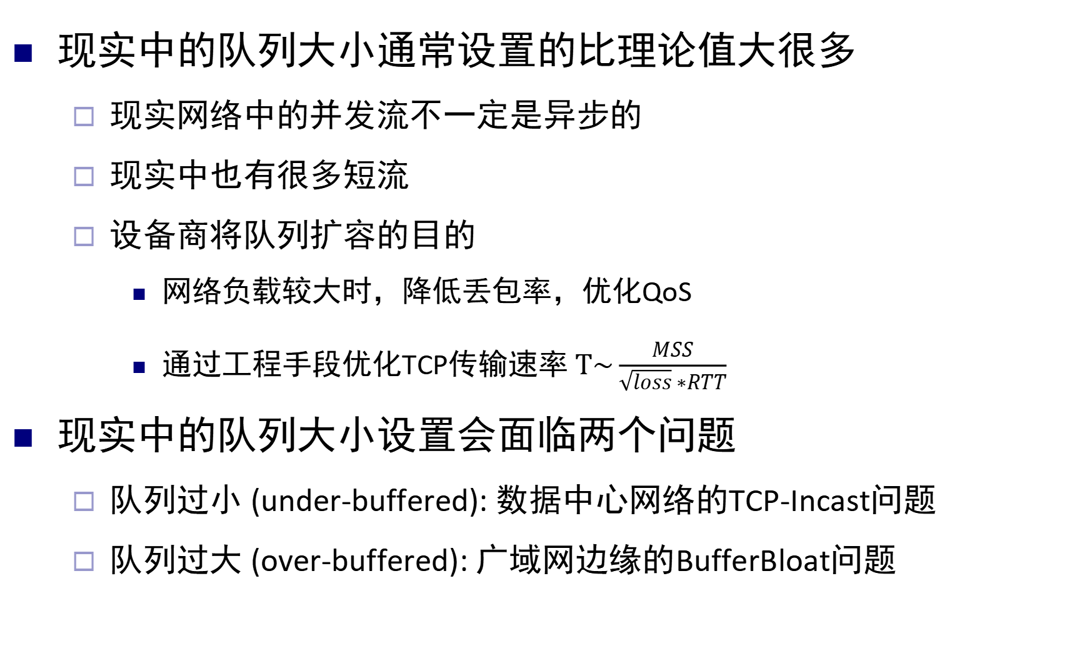
现实中的队列设置问题
现实中的队列大小通常设置的比理论值大很多
  现实网络中的并发流不一定是异步的
  现实中也有很多短流
  设备商将队列扩容的目的
    网络负载较大时，降低丢包率，优化QoS
    通过工程手段优化TCP传输速率 $T\sim \frac{MSS}{\sqrt{loss} ∗RTT}$
现实中的队列大小设置会面临两个问题
  队列过小 (under-buffered): 数据中心网络的TCP-Incast问题
  队列过大 (over-buffered): 广域网边缘的BufferBloat问题

Slide 13


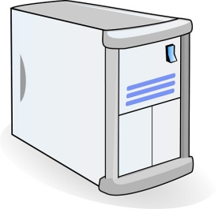
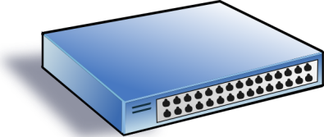
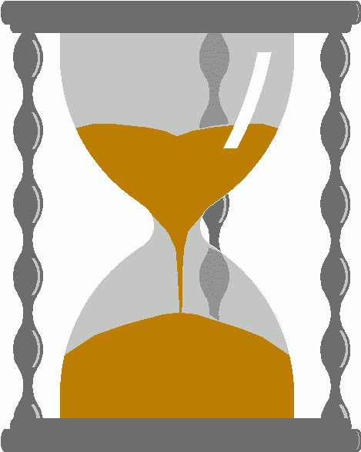
TCP Incast问题
交换机队列一般较小，且多个接口共享
Incast: 多个向一个发送，导致交换机出端口队列占满
该问题在数据中心网络中普遍存在：Web搜索、MapReduce等
Worker 1
Worker 2
Worker 3
RTO_{min} = 200 ms
Aggregator
Worker 4
TCP timeout
Notes:
关键：
1、多打一
2、队列小
3、传输中丢包重传效率低
4、业务性能取决于最慢的流

Slide 14
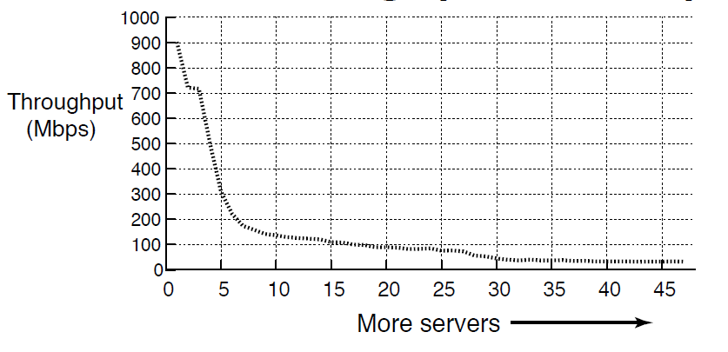
TCP Incast导致吞吐率下降
Cluster Setup
1Gbps Ethernet
Unmodified TCP
S50 Switch
1MB Block Size
Collapse!
TCP Incast造成传输下降的主要原因
  设备队列过小，难以容忍高并发数据包
  粗粒度、低效率的TCP丢包恢复机制

Slide 15
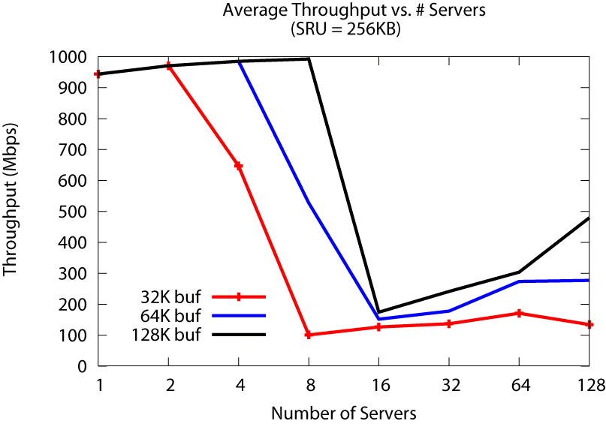
增大队列解决TCP Incast问题
优势：可以支持更多Incast服务器数量
劣势：队列硬件（SRAM）价格较高

Slide 16
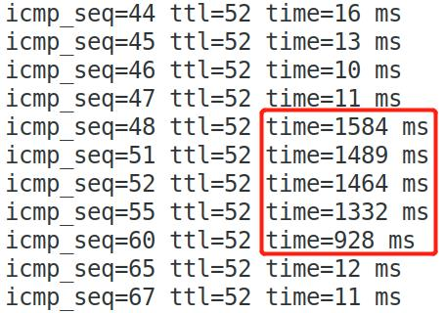
BufferBloat问题
BufferBloat是指数据包在队列中存留时间过长引起的延迟过大问题
BufferBloat发生在
  网络负载较重的时间段，（不会一直持续）
  边缘网络，（该部分的队列大小更容易被错误配置）
  3G/4G网络，（运营商为了提升QoS等更容易部署大量队列）

Slide 17
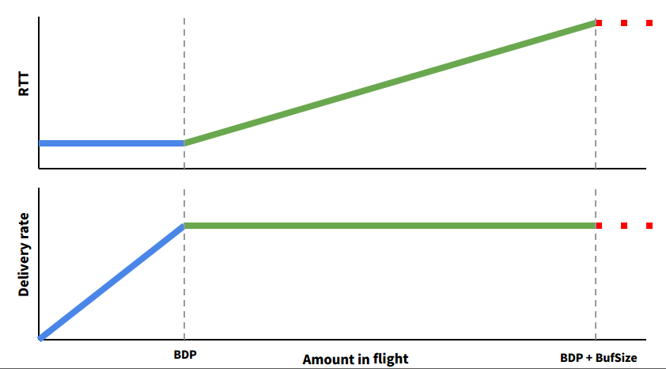
BufferBloat问题本质
资源利用不足
当前情况
最优情况
延迟
吞吐率
单位时间内的数据包发送量

Slide 18
BufferBloat问题原因
设备的队列设置过大
  很难精确计算需要多大
  在成本允许的前提下，队列设置得越大越好
    QoS、TCP吞吐率
TCP传输机制
  TCP传输协议的最初设计目标：改进吞吐率、优化带宽占用率
  机制：1、以丢包为拥塞控制信号；2、只要没丢包，就会试图增加窗口大小，增加吞吐率；3、当增大到BDP以后，窗口再增大，不会增加吞吐率，只会增加延迟
队列管理机制
  当Tail Drop开始丢包时，网络已经很拥塞了，延迟非常大
Notes:
这三个因素共同造成了BB问题，三个因素缺一不可，其中第3个比较隐晦。三个角度均可以独立解决BB问题

Slide 19
解决BufferBloat问题
减小队列大小
  减小队列大小可以降低数据包在队列中的时间
  但是，小队列难以容忍突发流量
改进传输控制策略
  丢包不再是TCP传输控制的唯一信号，也考虑延迟变化 [BBR]
改进队列管理策略
  在队列满之前就主动（概率性的）丢包
    RED (Random Early Detection)
  以延迟作为队列管理的信号
    CoDel (Controlled Delay)

Slide 20
RED (Random Early Detection)
动机
  高BDP流通常需要较大的队列来适应Burst（突发流量）
  但是队列大小增加时，延迟也会增大
设计目标
  高吞吐率、低延迟
设计思路
  在队列满之前，就开始主动(proactively)丢包 (Early Detection)
    提醒发送方即将到来的拥塞
  概率性的丢包，丢包概率与队列长度正相关 (Random)
Notes:
RED在发现BufferBloat问题之前就被提出来，目的是解决高延迟问题

Slide 21
RED操作
MinThresh
Avg Length
MaxThresh
(1) 使用平滑函数计算平均队列长度x(t)
x(t) <- (1 - W_{q}) * x(t – T) + W_{q} * q(t)
(2) 根据平均队列长度x(t)进行概率丢包
P(drop)
- q(t)
- x(t)
1.0
MaxP
Avg Length
MinThresh
MaxThresh
t

Slide 22
RED主要问题
需要设置很多参数
  MinThresh、 MaxThresh、W_{q} 、 MaxP、采样周期、...
性能对参数设置很敏感
  调优非常困难
  不恰当的设置可能比Tail Drop性能更差
自1993年提出以来，路由器都支持，但基本上都被关掉了

Slide 23
CoDel (Controlled Delay)
BufferBloat问题
  设备制造商为了减少网络丢包，通常会配置很大的队列
  当网络负载很大时，网络延迟会变得很大（秒级别）
CoDel设计目标
  减少大队列下的延迟
  对RTT、速率、负载不敏感
CoDel核心思想
  控制数据包在队列中的时间（延迟），而不是队列长度
Notes:
顾名思义：控制延迟而不是队列长度

Slide 24
CoDel设计
CoDel设计思路
  使用包在队列中的停留时间作为度量指标
    而不是队列长度
CoDel算法
  当包停留时间超过target值时
    将该数据包丢弃
    并根据control law设置下次丢包时间
      interval / sqrt(count)
  直到所有包的停留时间都小于target值

Slide 25
CoDel流程示意
Packet Dequeue
CoDel具有Tail Drop类似的优点：不需要配置参数
  参数硬编码到CoDel机制中，但不一定是最优的
CoDel可以减少延迟，但一般不会提升吞吐率
Within Interval(100ms), min queueing delay > target
(5ms)
No
Yes
Stop Drop
Drop
Dequeue Next Packet
Schedule Next Drop

Slide 26


实验环境
max queue size
Tail Drop
RED
CoDel
R1-eth0
R1-eth1
H1
H2
Data Flow

Slide 27
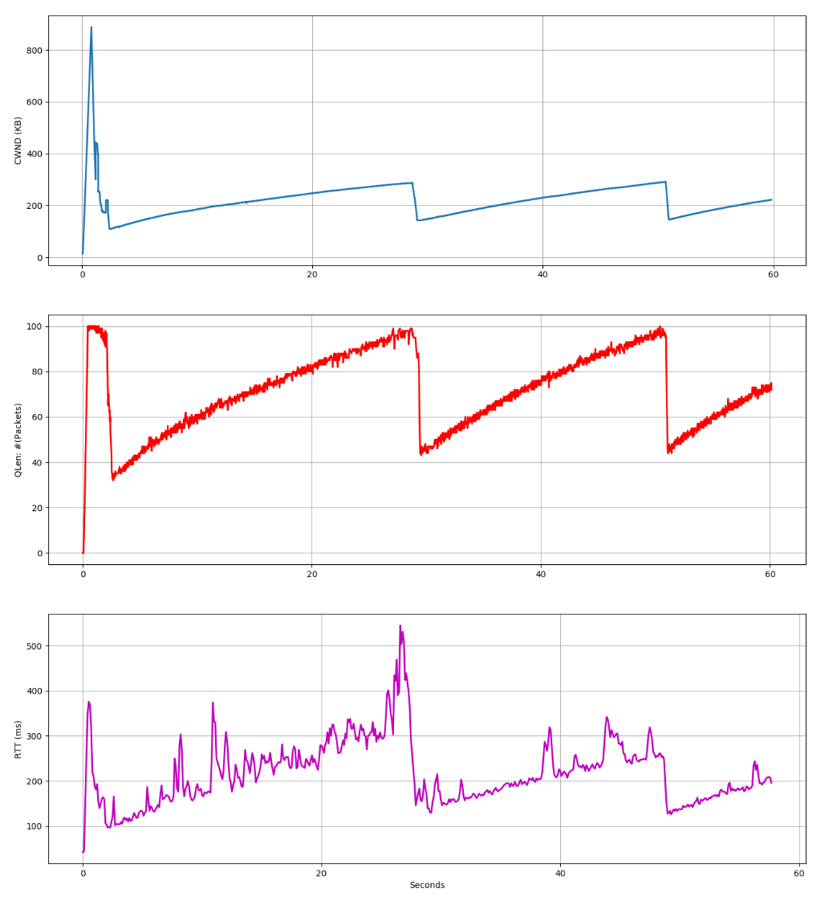
重现BufferBloat问题
根据附件材料中提供的脚本，重现如下实验结果：
  该图为h1(发送方)在对h2进行iperf的同时，测量h1的拥塞窗口值(cwnd)、r1-eth1的队列长度(qlen)、h1与h2间的往返延迟(rtt)
  变化r1-eth1的队列大小，考察其对iperf吞吐率和上述三项指标的影响

Slide 28
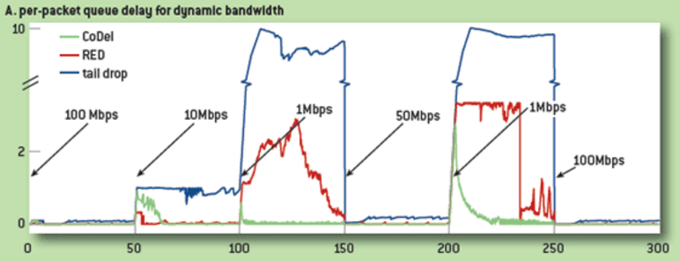
解决BufferBloat问题
根据附件材料中提供的脚本，重现如下实验结果：
Controlling Queue Delay 图7.A (https://queue.acm.org/detail.cfm?id=2209336 )

Slide 29
Linux TC (Traffic Control)
Linux TC
  实验依赖于tc命令对链路进行带宽、延迟设置，对端口队列的长度和管理机制进行设置
  Mininet中已经将tc的绝大部分功能进行封装，但没有封装red, codel管理机制，也没有封装修改带宽值的功能
命令格式
r1# tc qdisc add dev r1-eth1 parent 5:1 handle 6: codel limit 1000
r1# tc class change dev r1-eth1 parent 5:0 classid 5:1 \
htb rate 10Mbit burst 15k

Slide 30
Linux SS (Socket Statistics)
Linux SS
  输出连接套接字的相应统计信息
数据格式
  时间，拥塞控制算法，指标：值，指标：值， …
  这里我们只使用时间和cwnd指标
    Cwnd：单位时间（ RTT ）内允许发送的数据包数目

Slide 31
实验注意事项
解决Bufferbloat问题实验画图
  如果直接使用线性坐标画图，则Codel和RED的值几乎显示不出来
  可以用复现图中的坐标截断方法，也可以将纵坐标设置为log坐标
本次实验不需要在OJ平台上提交代码，只需要在SEP平台上提交报告

Slide 32
附件文件列表
utils.py
reproduce_bufferbloat.py # 重现Bufferbloat问题
mitigate_bufferbloat.py # 解决Bufferbloat问题

